Slide 1
Proposta di Laurea Magistrale in: “Data Science for Physics Modelling”
Marco Zanetti,
Coordinatore comitato ordinatore

Slide 2
La situazione in ateneo
Due proposte di attivazione di nuove LM in Data Science:
  Data Science
    Corso generalista, 5 Dipartimenti coinvolti (Matematica capofila) obbiettivo formare un esperto in Data Science “4 stagioni”, accoglie laureati triennali da quasi ogni settore. Collaborazione con FBK
  Data Science for Physics modeling
    La nostra proposta, finalizzata alla formazioni di fisici. Declina direttiva del ministero di LM focalizzata su una particolare disciplina. Collaborazione con enti di ricerca (INFN, INAF, IOV, etc.)
  Data Science for Bioinformatics
    Ritirata quest’anno, verrà riproposta l’anno prossimo
Solo 4 nuove laure possono essere attivate ogni anno
  6 nuove proposte sul tavolo
  Scuola di Scienze non attiva una nuova laurea da 2004
  Meccatronica già “benedetta” dal Magnifico

Slide 3


Data Science Lab
Un Laboratorio di Data Science potrà supportare l’attività di ricerca di docenti afferenti a diversi Dipartimenti, ed essere punto di riferimento di molti dottorandi.
Il Data Science Lab verrà attivato con la collaborazione della Fondazione Bruno Kessler

Slide 4


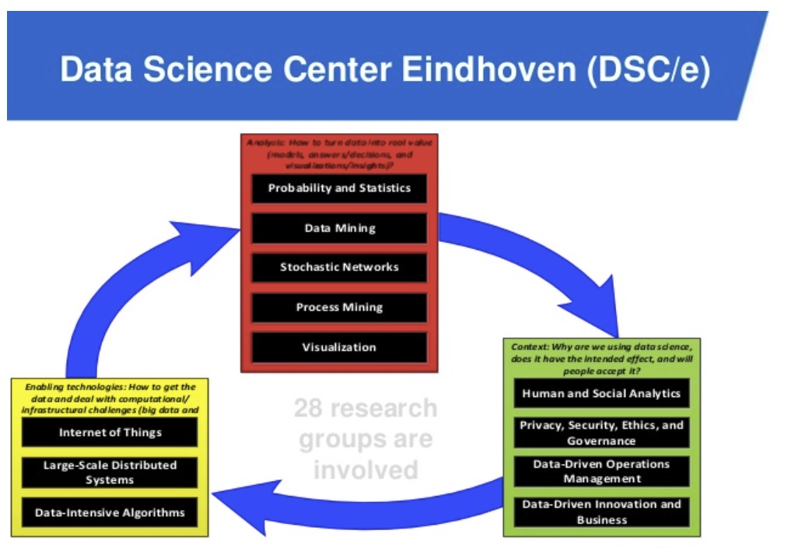




Altri casi di Data Science Center

Slide 5
Il percorso verso l’approvazione
Quali sono gli attori coinvolti nel processo che porta alla realizzazione di un nuovo Corso di Studio, e quali le scadenze?
Comitato Ordinatore del nuovo Corso – progetta e propone (primavera/estate 2016)
Consiglio del Dipartimento di riferimento – garantisce le risorse necessarie (estate 2016)
Consiglio della Scuola – approva e sostiene il progetto (21 luglio 2016)
Commissione Paritetica docenti-studenti della Scuola – esprime parere (sett./ott. 2016)
Presidio di Ateneo per la Qualità della Didattica – valuta la strategicità (19 ottobre)
Senato Accademico – Consiglio di Amministrazione (entro dic. 2016)
a.a. 2017-2018
CUN
ANVUR
MIUR
Parti Sociali
forniscono pareri e suggerimenti
in rapporto alle esigenze del mondo del lavoro
CO.RE.CO.
valuta il progetto
nell’ambito dell’offerta
formativa regionale
Valutano la proposta in riferimento a coerenza con gli obiettivi formativi e a standard di qualità della didattica nazionali e internazionali, approvando l’istituzione

Slide 6



Le direttive della EU
Iniziative dell’Unione Europea:
Nel Luglio 2014, La Commissione ha delineato una nuova strategia sui Big Data, per supportare e incentivare la transizione verso una data-driven economy in Europa

Slide 7
Le direttive del MIUR (I)

Slide 8
Le direttive del MIUR (II)

Slide 9
Le direttive del MIUR (III)

Slide 10

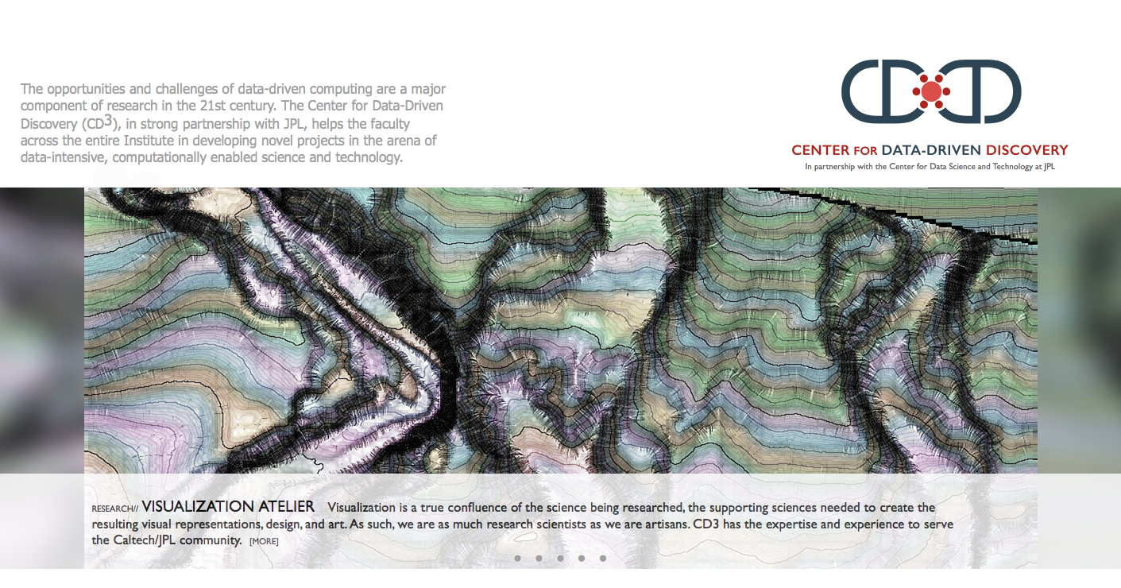

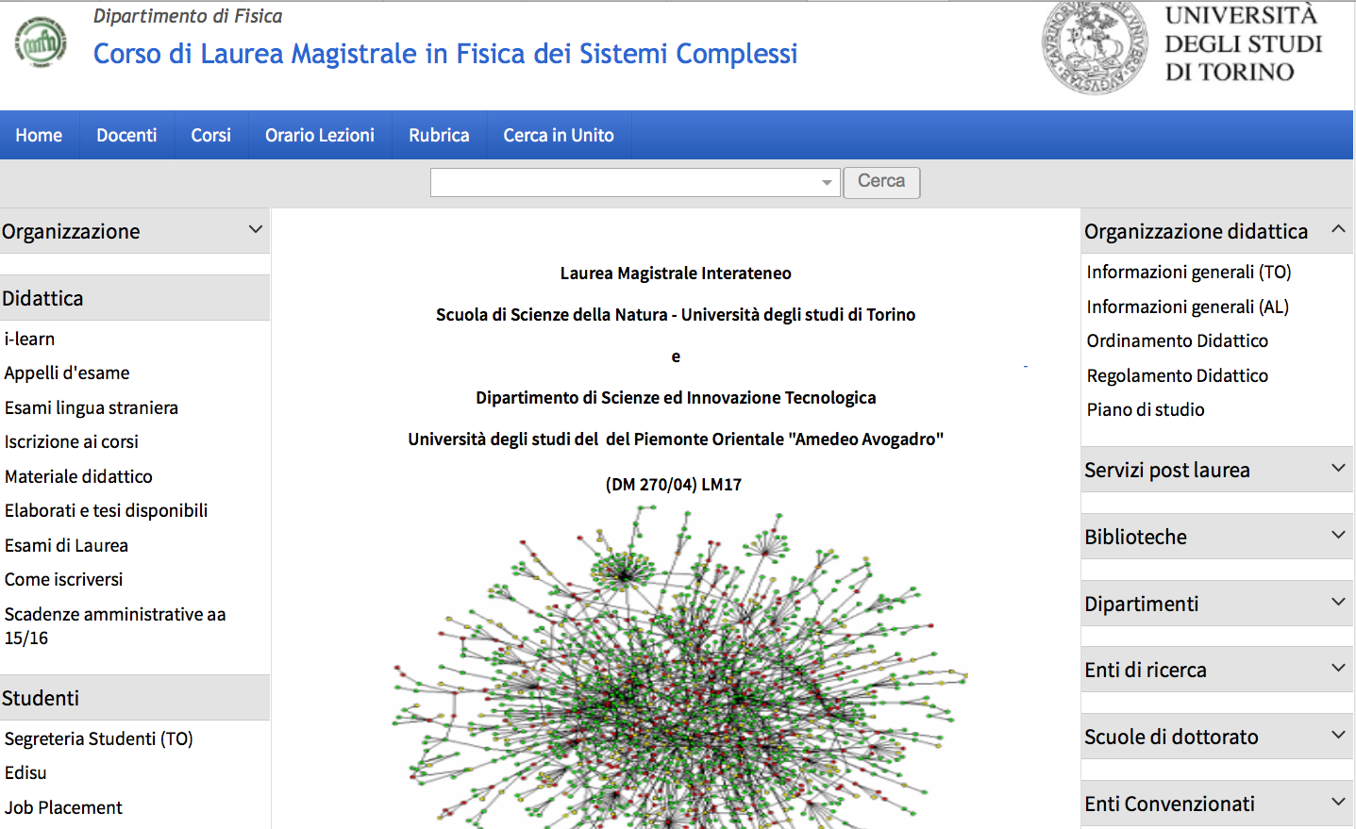
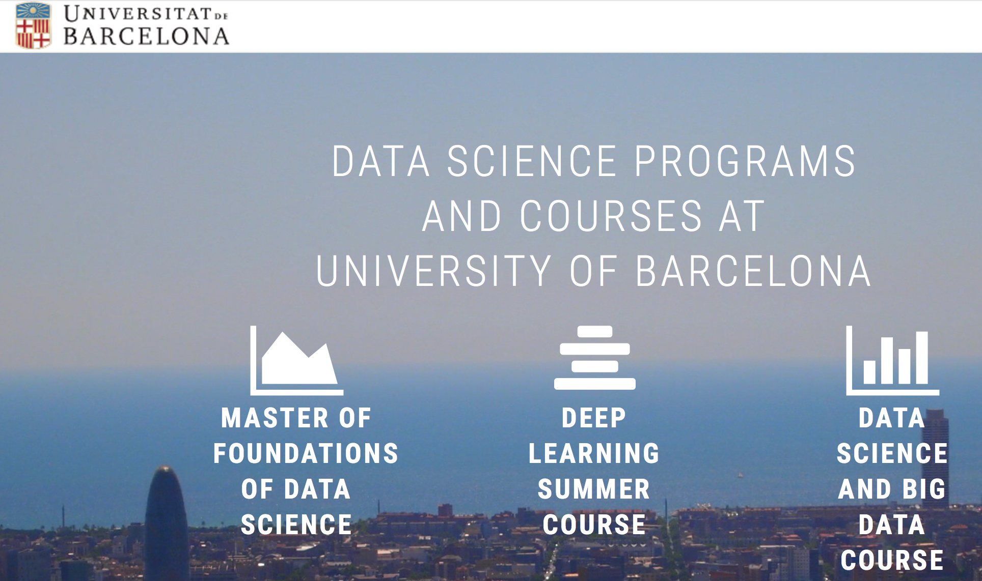
Corsi in altri atenei

Slide 11
Motivazioni
Necessita di aggiornare conoscenza ai moderni strumenti di analisi e modellizzazione
  Nell’ambito della ricerca
  Per un immediato inserimento nel mercato del lavoro
Opportunita’ di ampliare la nostra offerta didattica, puntando a:
  Introduzione di argomenti di grande interesse attuale e trasversali a tutte le aree della fisica
  Attrattivita’ per studenti stranieri

Slide 12
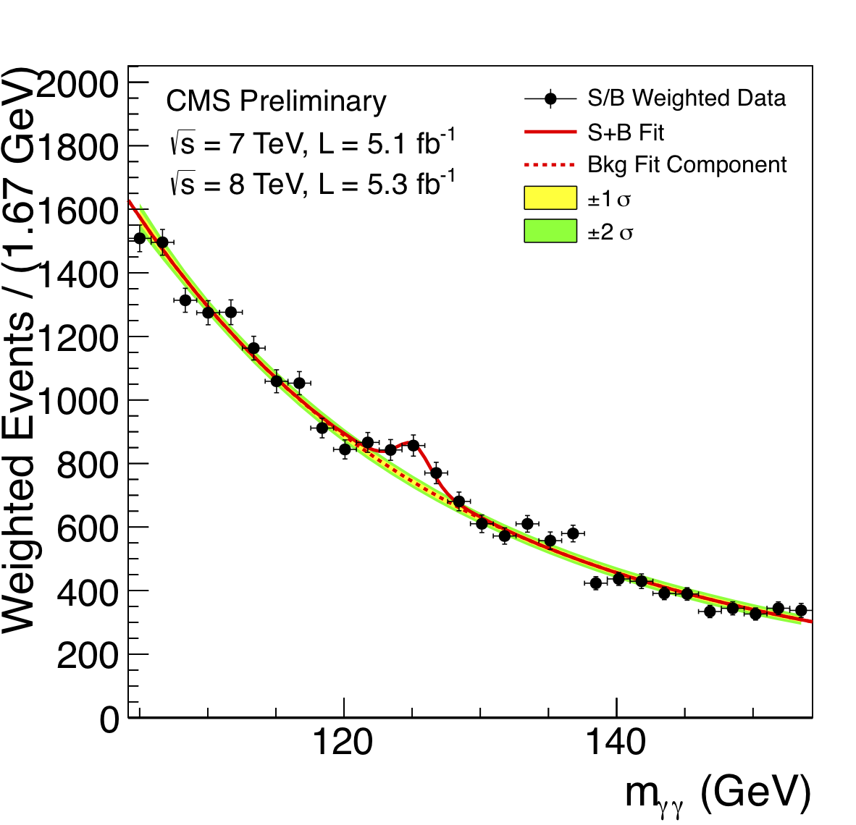
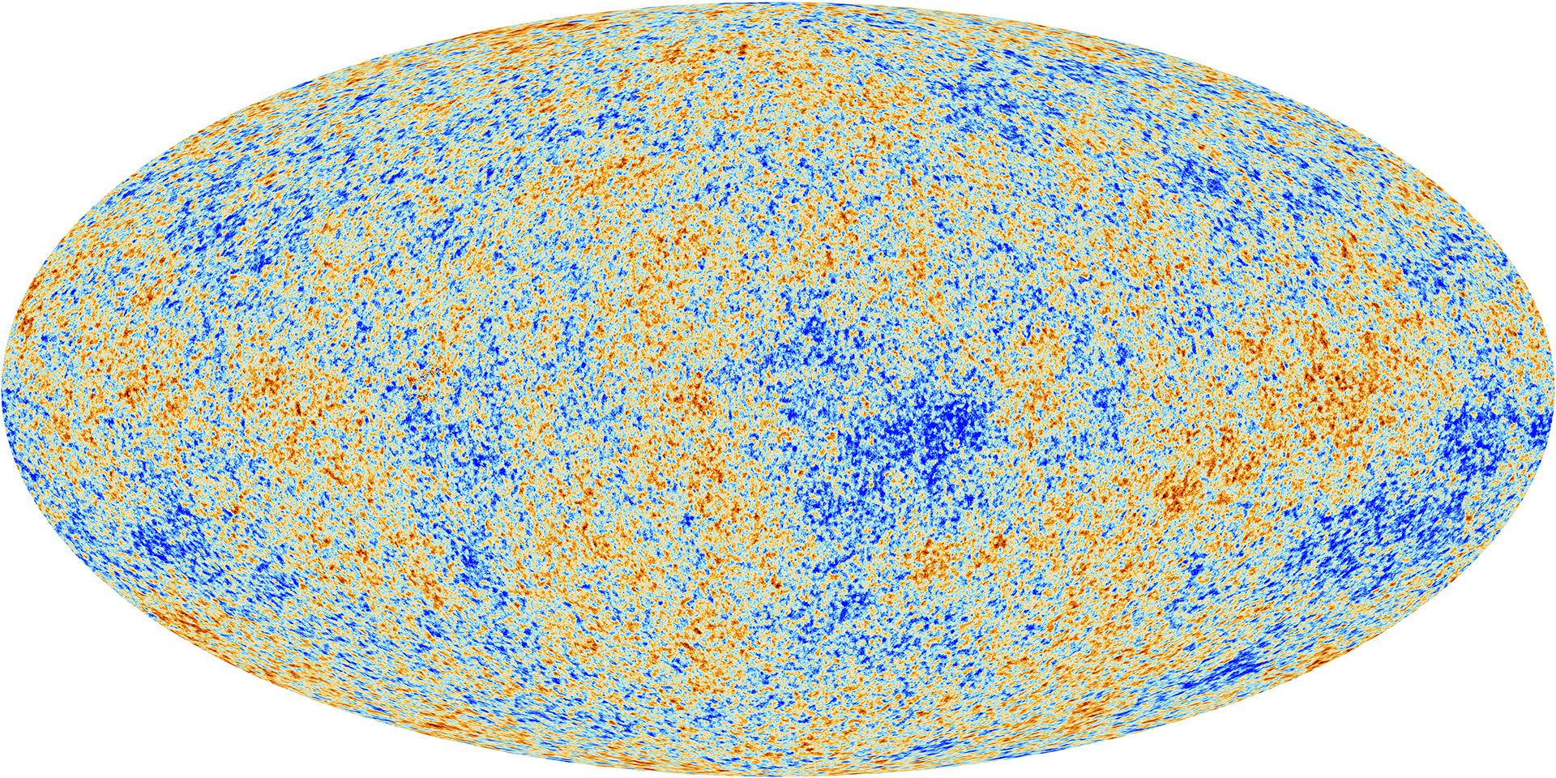
Data Science e Fisica
Esperimenti a collider
  Advanced signal extraction
  Smart trigger, unbiased new physics searches
  DQM, post-mortem, slow control management
Astrofisica e cosmologia
Meccanica statistica, material science
  Modellizzazione di sistemi complessi

Slide 13

Data Science e Fisica
Mecc. Stat.
HEP
Asimmetrie (INFN)
Material Science

Slide 14
Generalità
Il corso appartiene alla Classe di Laurea Magistrale in FISICA, LM-17
Il corso produrrà laureati in Fisica con connotazione di data scientist e prospettive di
  Impieghi di alto livello in azienda o enti pubblici/privati
  Carriera accademica, passo successivo: dottorato di ricerca
Il corso NON ha come obbiettivi formare computer scientist

Slide 15
Organizzazione
Accesso
  Numero programmato (30)
  Necessarie solide competenze in fisica di base
  Selezione basata su CV, percorso di didattico seguito, lettera motivazionale
Didattica erogata in inglese
Insegnamenti
  Percorso flessibile, insieme di corsi obbligatori e opzionali
    Corsi specializzanti di fisica avanzata
    Corsi teorici e applicati (laboratorio) di statistica avanzata, data science, computing, etc.
  Forte collaborazione con LM in Fisica e LM in Data Science
    Formazione di Fisica integrata da corsi della LM in Fisica
Tirocinio obbligatorio (in azienda o ente partner)

Slide 16
Insegnamenti
Primo Semestre
Ordine | Insegnamento | Tipologia | SSD | CFU Tot | CFU aula | CFU lab
1 | Laboratory of Computational Physics, Mod. A | Caratterizzante | FIS01 | 6 | 0 | 6
2 | Laboratory of Computational Physics, Mod. B | Caratterizzante | FIS01 | 6 | 0 | 6
3 | Theoretical Physics, Mod. A | Caratterizzante | FIS02 | 6 | 6 | 0
4 | Astrophysics and Cosmology | Affine | FIS05 | 6 | 6 | 0
5 | Quantitative Life Science | Affine | FIS03 | 6 | 6 | 0
6 | Particle Physics | Affine | FIS01/4 | 6 | 6 | 0
7 | Econophysics | Affine | FIS02 | 6 | 6 | 0

Slide 17
Insegnamenti
Secondo e Terzo Semestre
(obbligatori)
Ordine | Insegnamento | Tipologia | SSD | CFU Tot | CFU aula | CFU lab
8 | Theoretical Physics, Mod. B | Caratterizzante | FIS03 | 6 | 6 | 0
9 | Advanced statistics for physics analysis | Caratterizzante | FIS01 | 6 | 4 | 2
10 | Data management for data science, Mod. A | Affine | ING-IND/35 | 6 | 0 | 6
11 | Machine Learning and Predictive Analytics | Affine | INF/01 | 6 | 6 | 0
12 | Data management for data science, Mod. B | Caratterizzante | FIS01 | 6 | 0 | 6
13 | Numerical methods for modeling and physics data analysis | Caratterizzante | FIS01 | 6 | 4 | 2

Slide 18
Insegnamenti
Secondo e Terzo Semestre
(opzionali)
Ordine | Insegnamento | Tipologia | SSD | CFU Tot | CFU aula | CFU lab
14 | Information Theory and Computation | Affine | FIS03 | 6 | 6 | 0
15 | Large Deviations | Affine | MAT | 6 | 6 | 0
16 | Computational Neuroscience | Affine | M-PSI01 | 6 | 6 | 0
17 | Bioinformatics and genomics | Affine | BIO11 | 6 | 6 | 0
18 | Algorithms and data structures for big data | Affine | INF/01 ING-INF/05 | 6 | 4 | 2
19 | High Performance Computing | Affine | FIS01 | 6 | 4 | 2
20 | Signal Processing | Affine | INF/01 ING-INF/05 | 6 | 6 | 0
21 | Data Mining techniques | Affine | ING | 6 | 6 | 0
22 | Astro-statistics and cosmology | Affine | FIS05 | 6 | 6 | 0

Slide 19
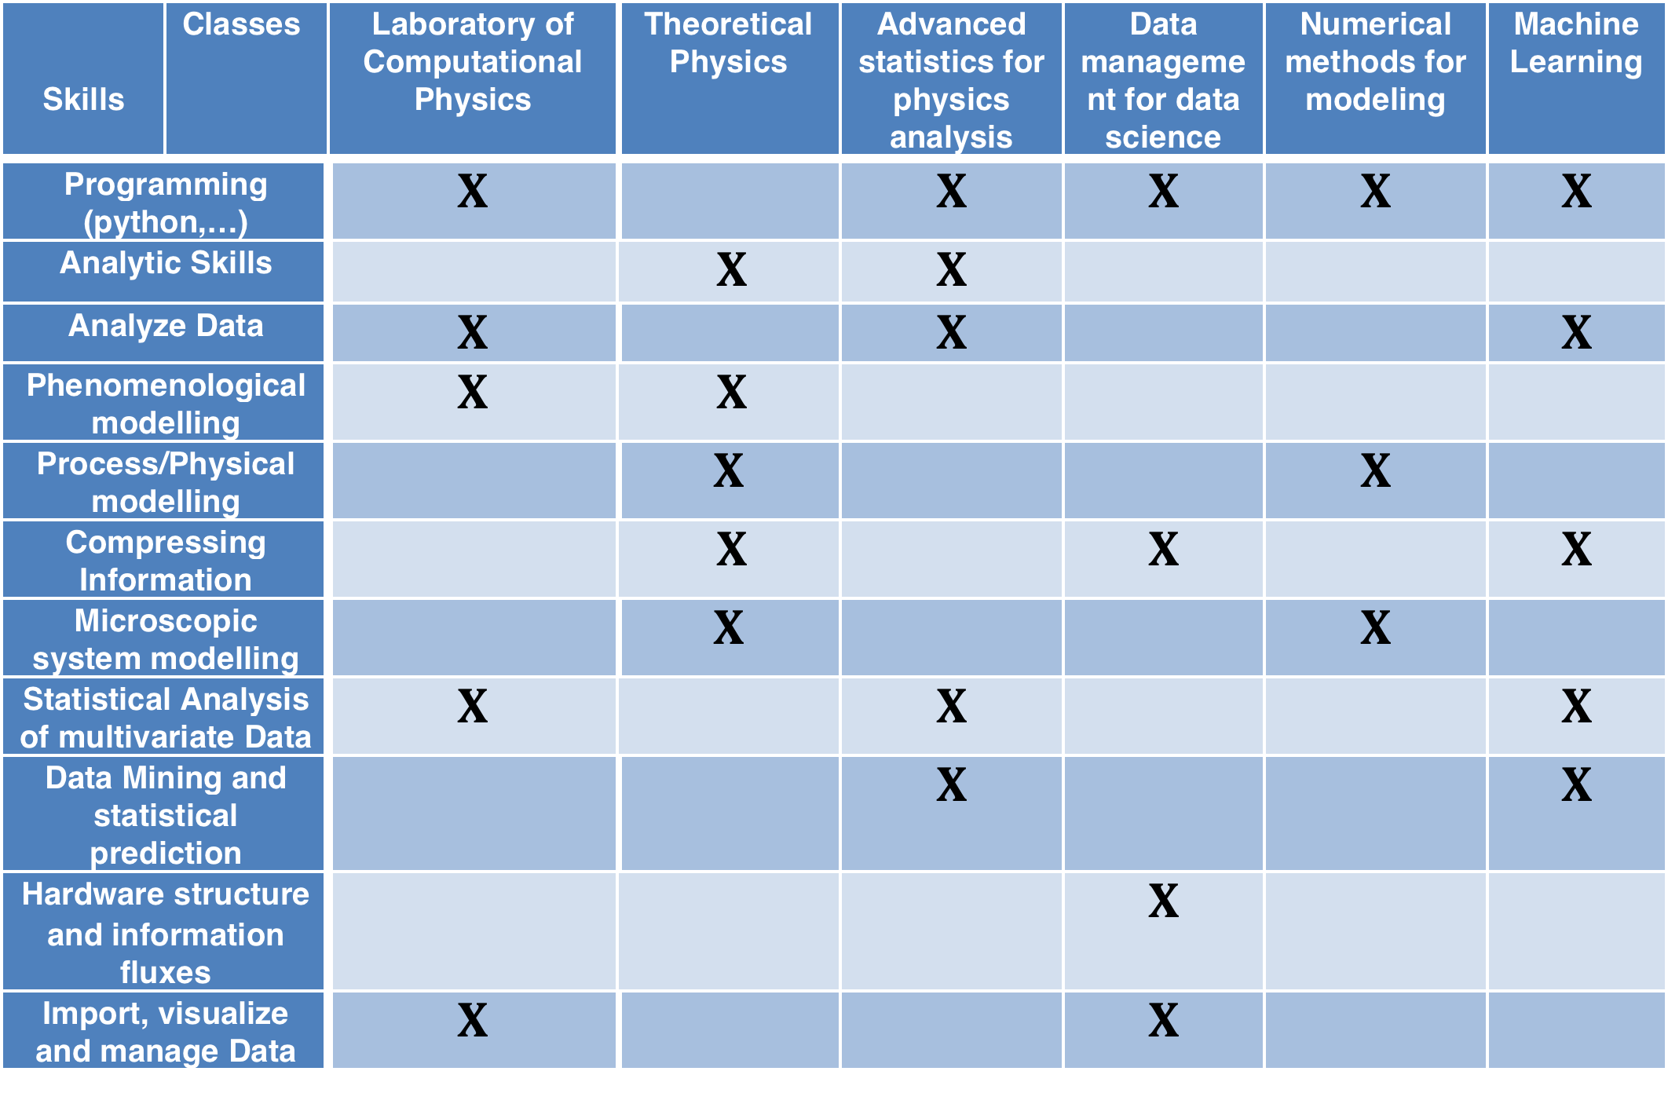
I ~50 nuovi CFU (esempio)

Slide 20
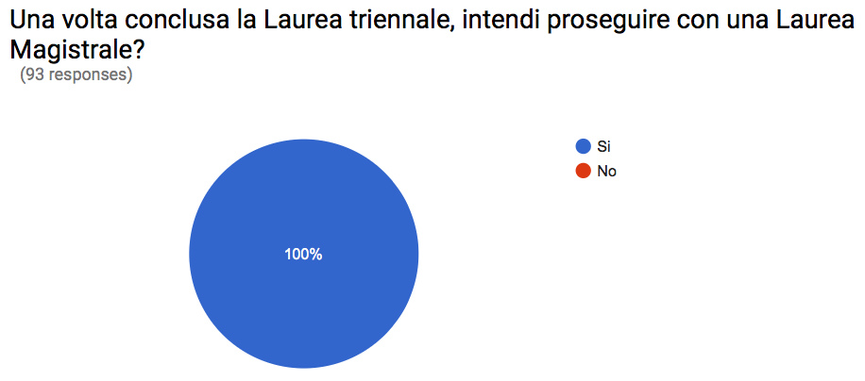
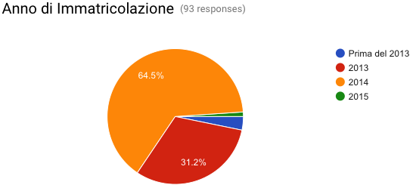
Sondaggio tra gli studenti

Slide 21
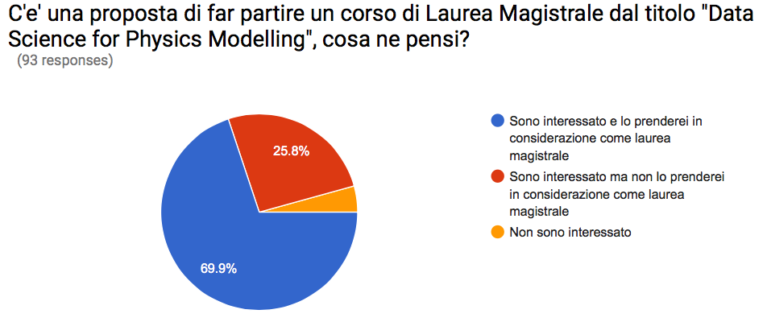
Sondaggio tra gli studenti

